Slide 1
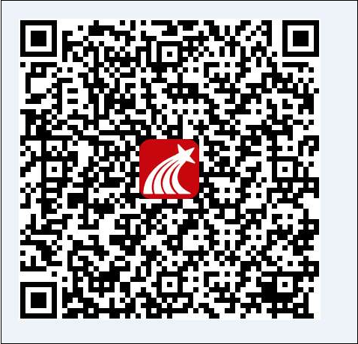
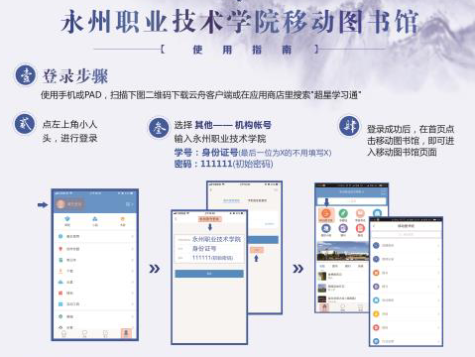
超星移动图书馆
移动互联网时代的图书馆创新服务

Slide 2
对接纸书OPAC系统
基于元数据的统一检索
时代背景改变
馆藏查询
基本功能
公开课等多媒体资源
使用方法
歌德电子借阅机
高效智能条码扫描

Slide 3
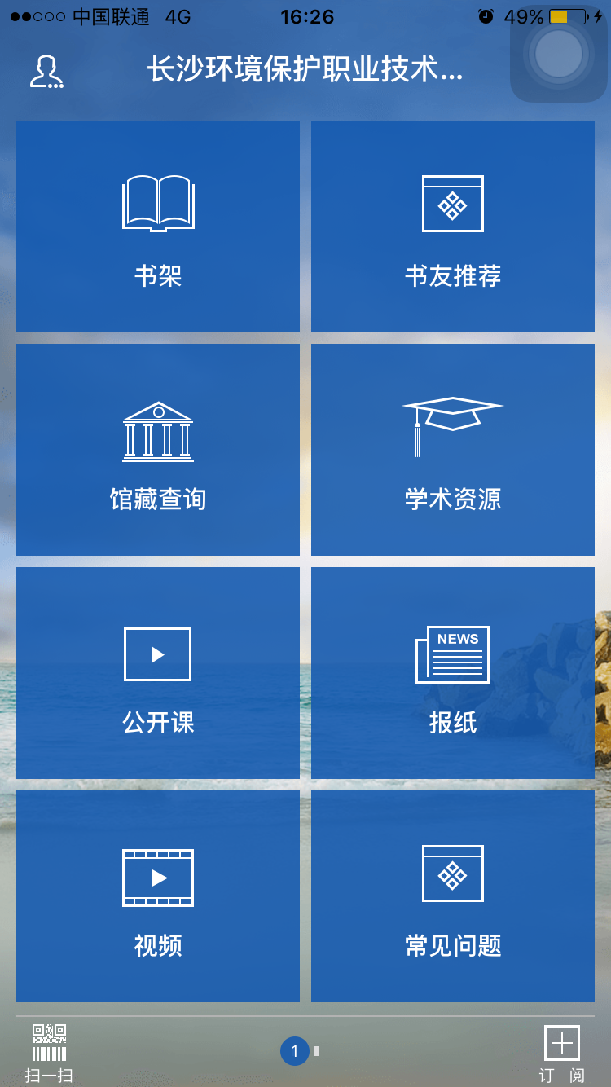
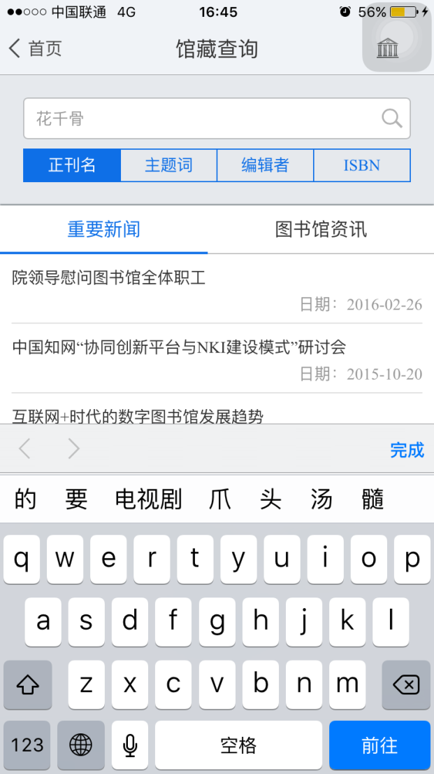
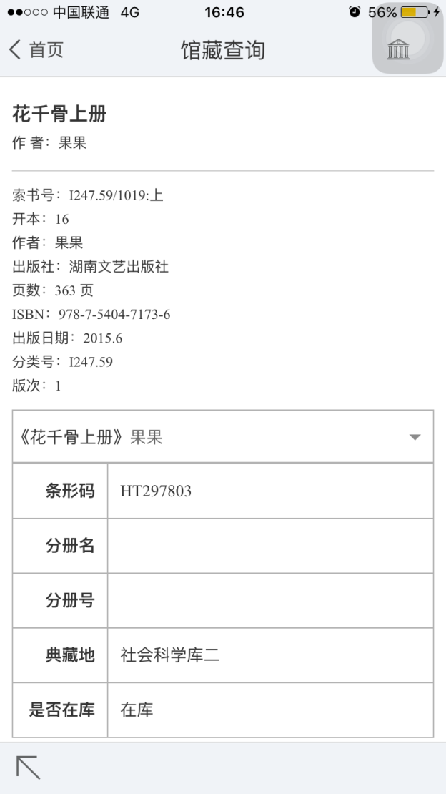
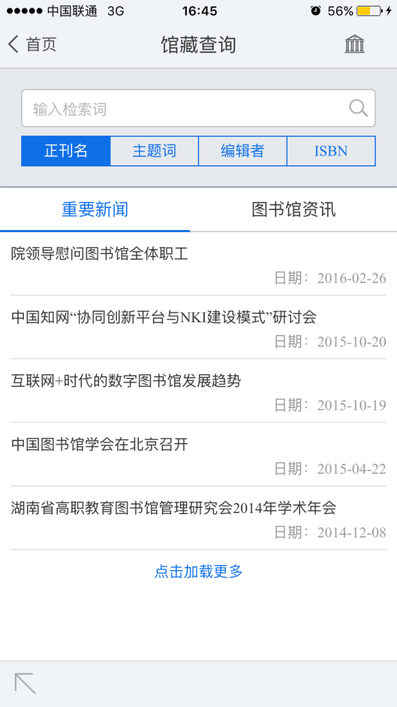
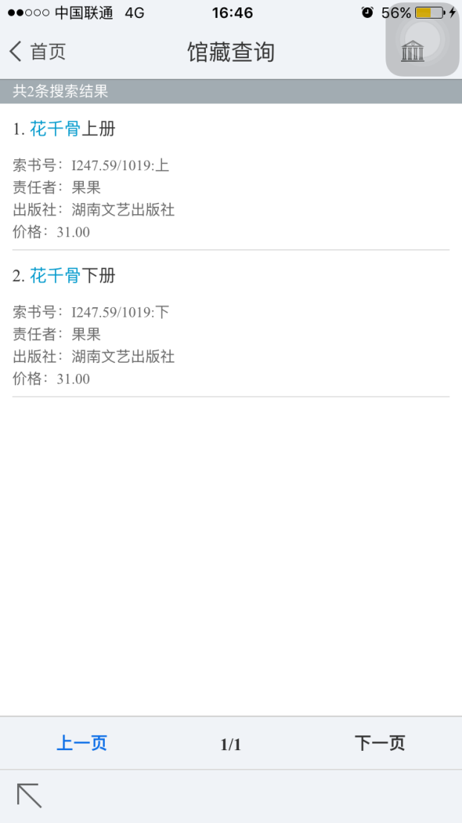

Slide 4
对接纸书OPAC系统
学术资源
基于元数据的统一检索
时代背景改变
基本功能
公开课等多媒体资源
使用方法
歌德电子借阅机
高效智能条码扫描

Slide 5
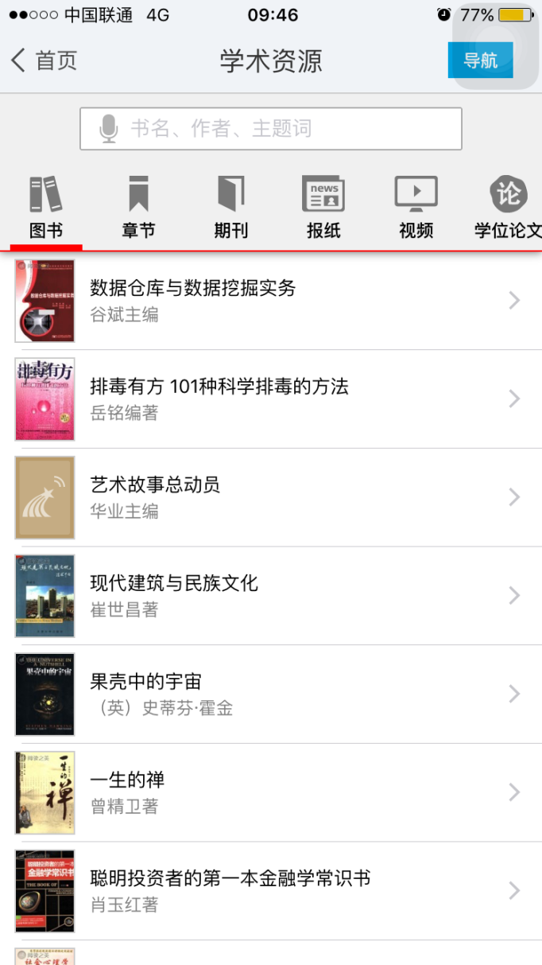
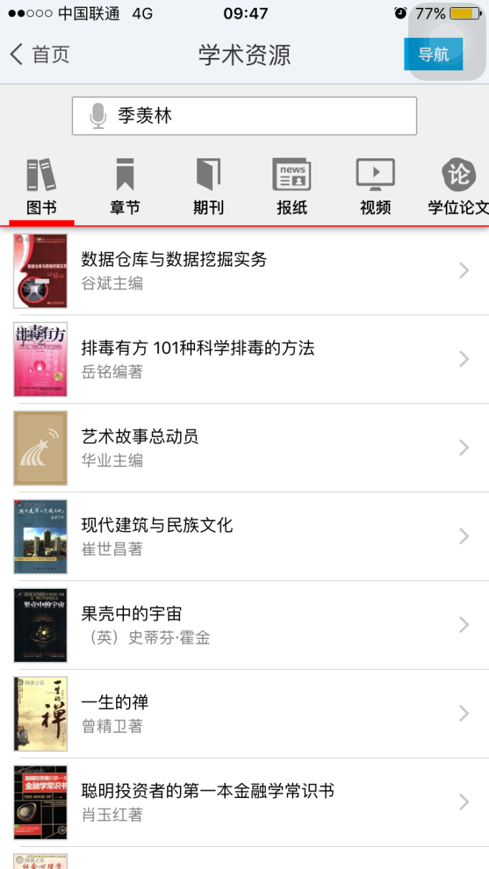
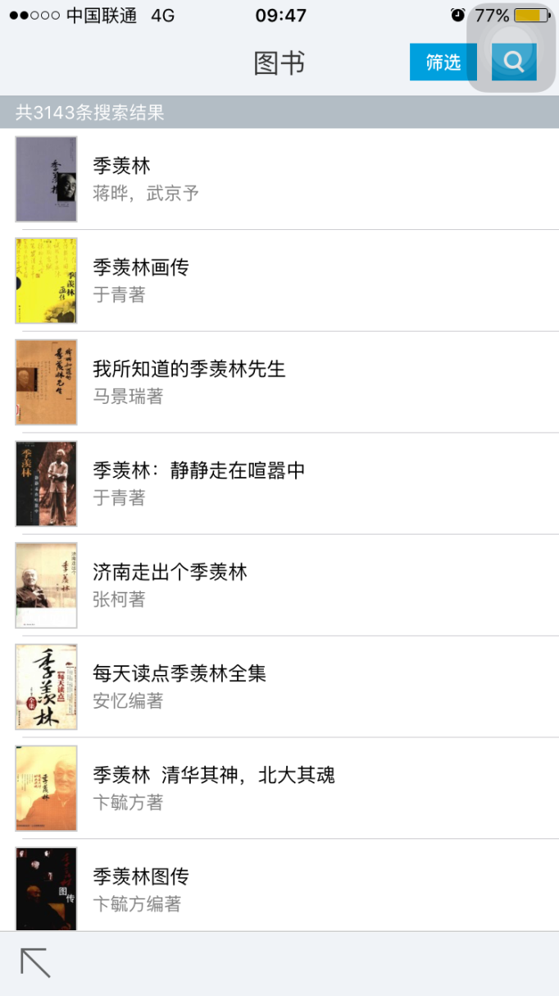
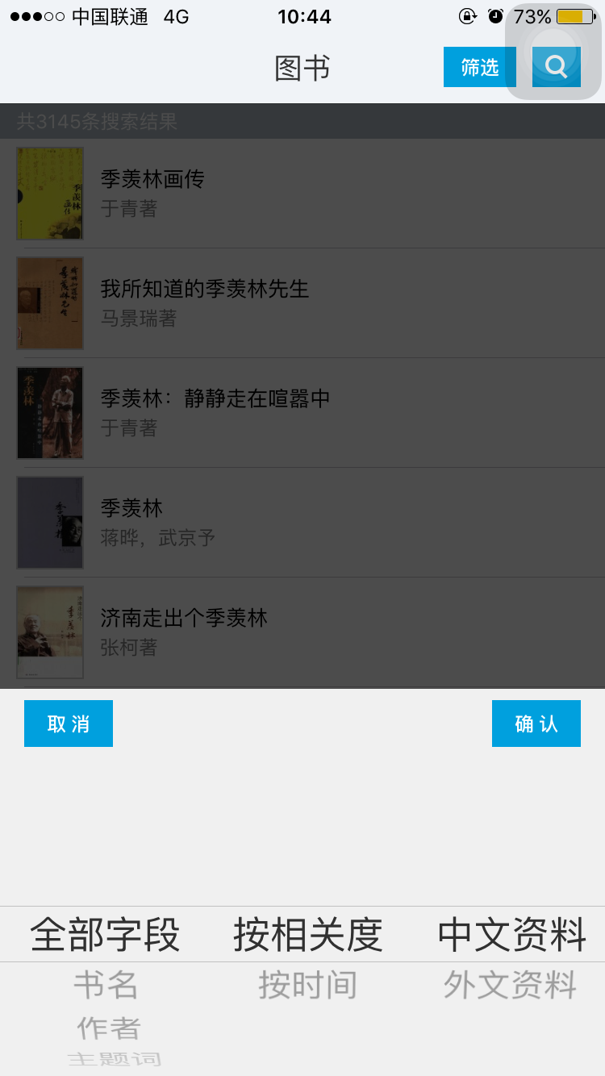
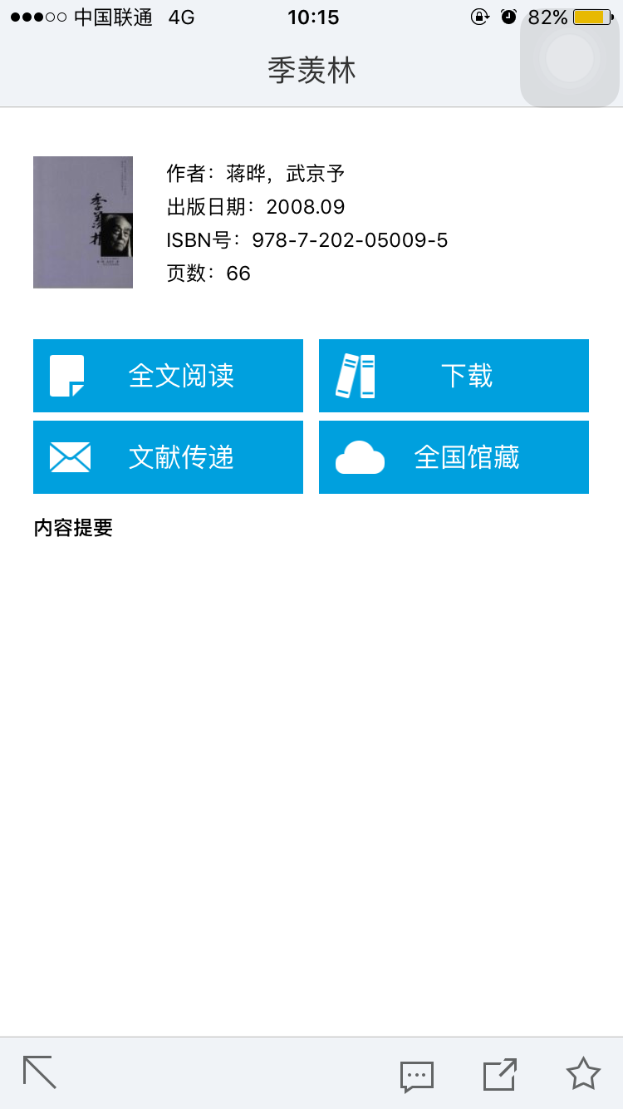
多种获取方式

Slide 6
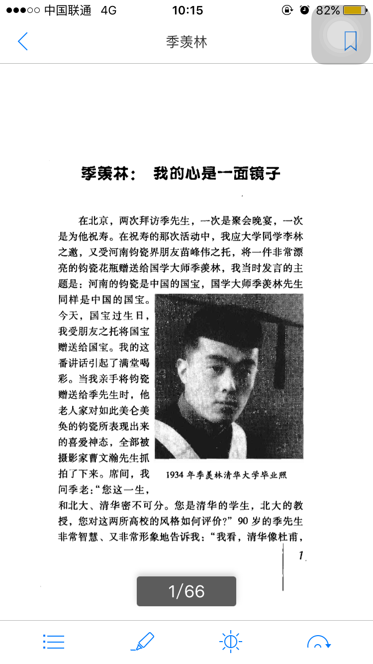
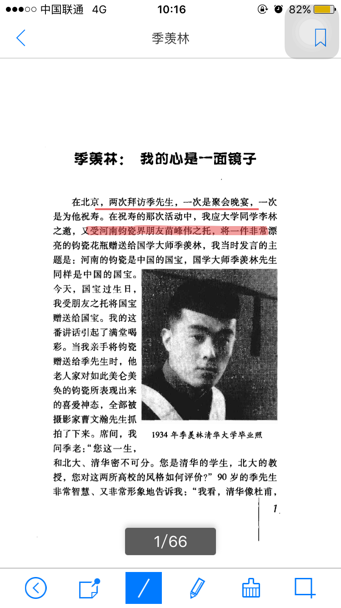
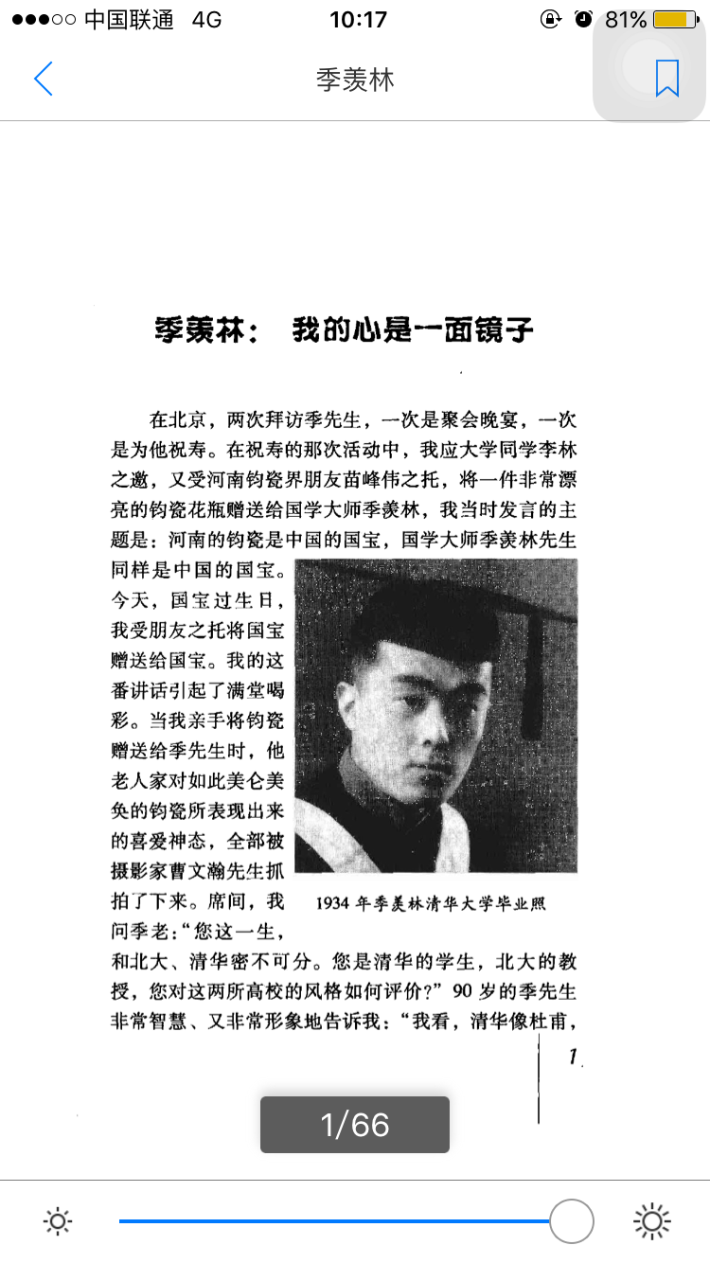
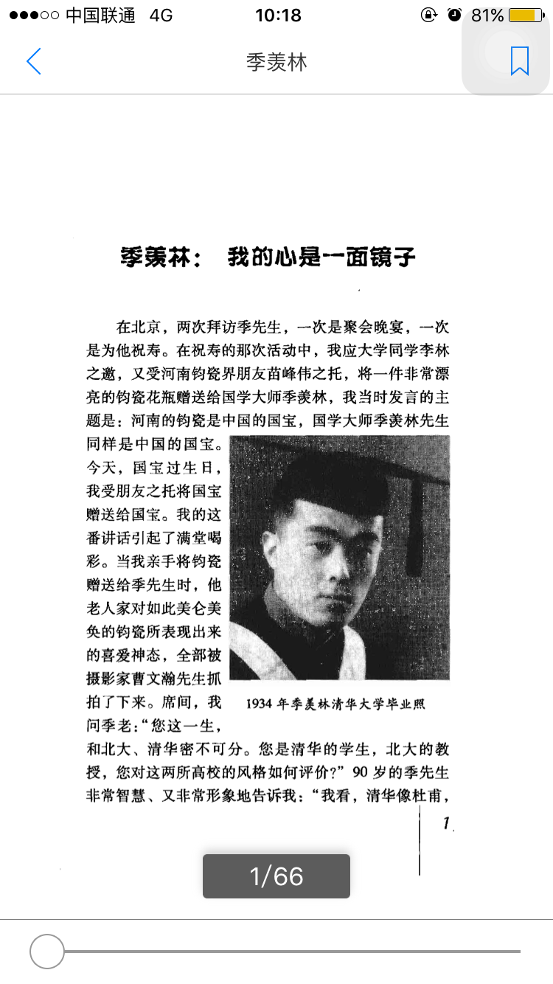
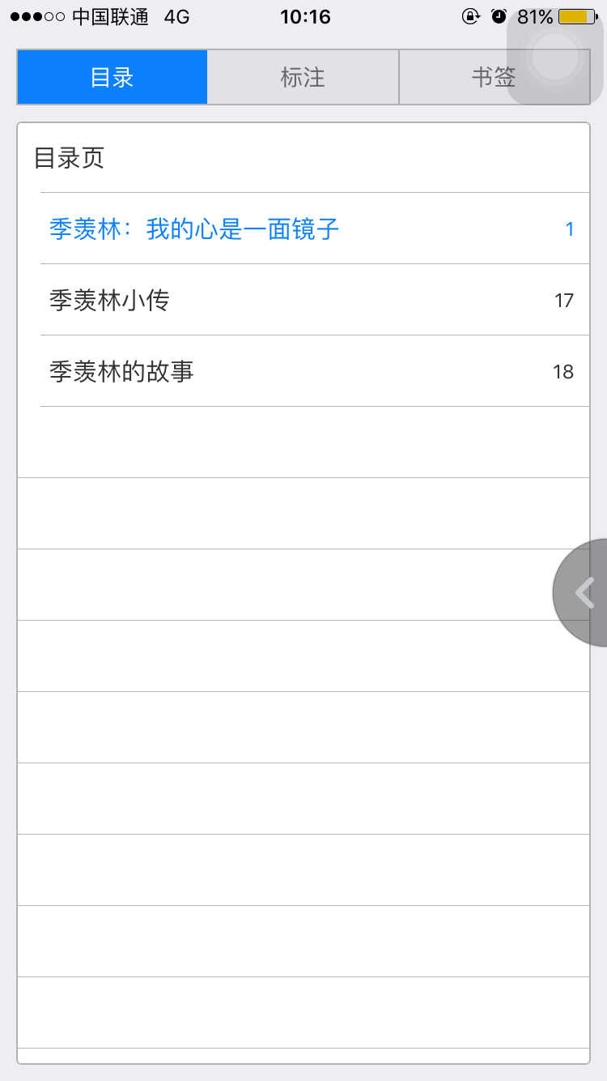
多种获取方式

Slide 7
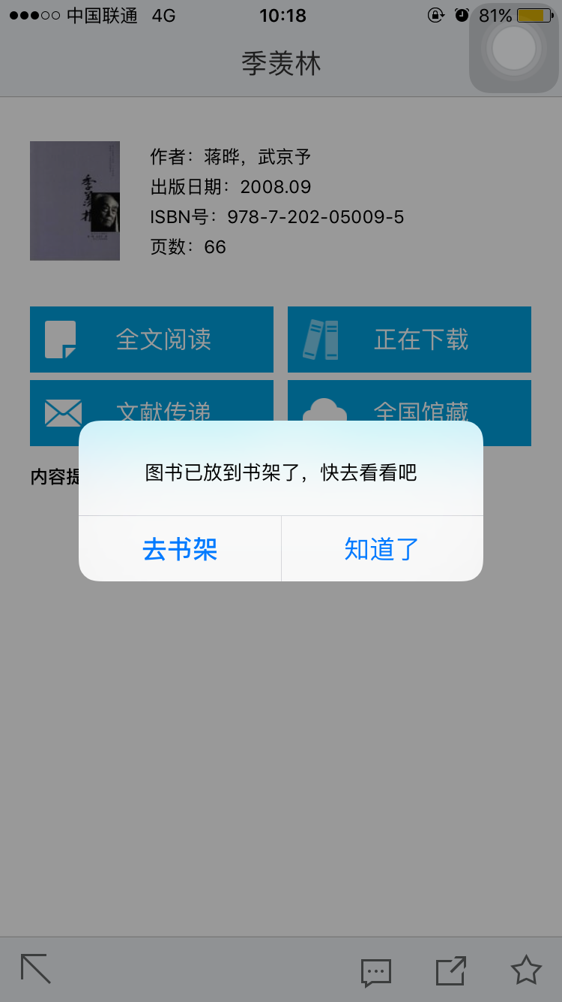
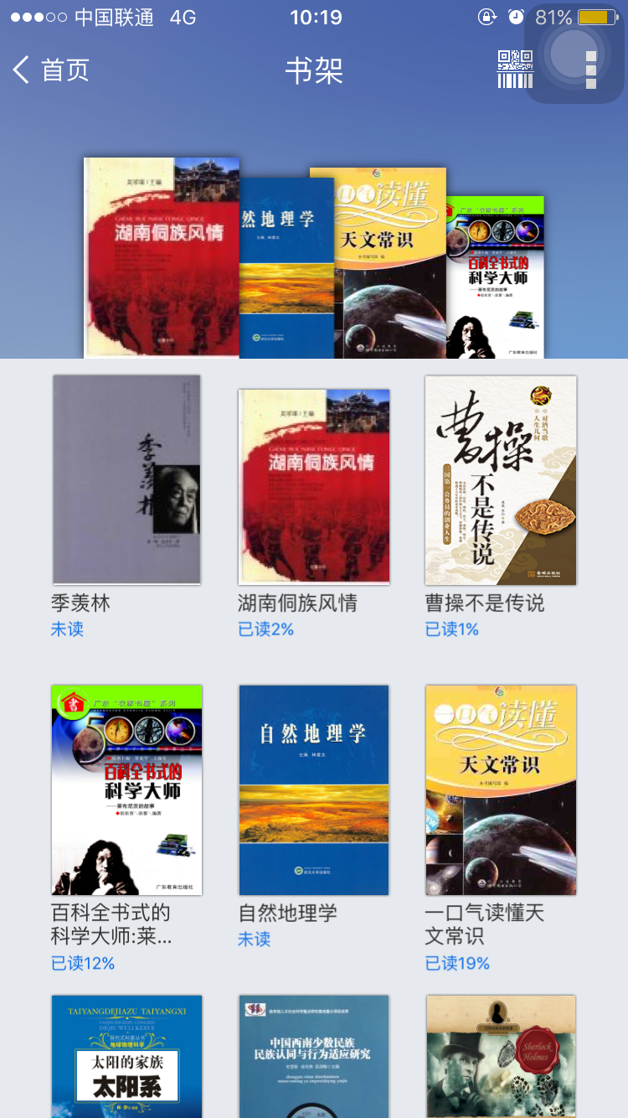

Slide 8
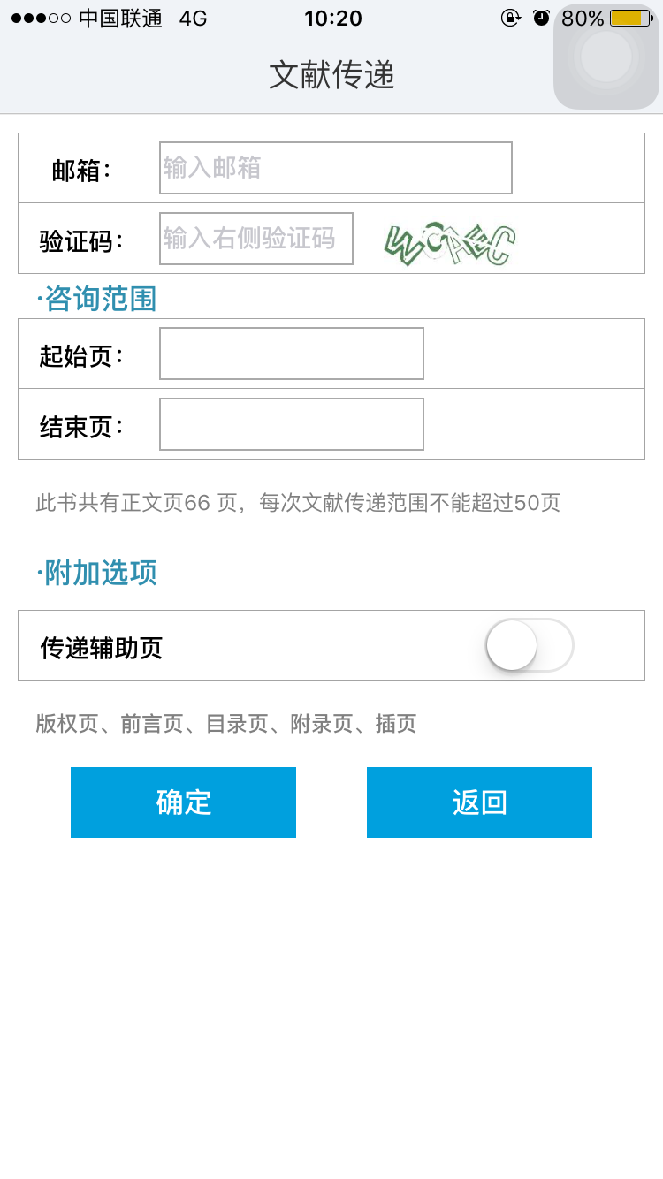

Slide 9
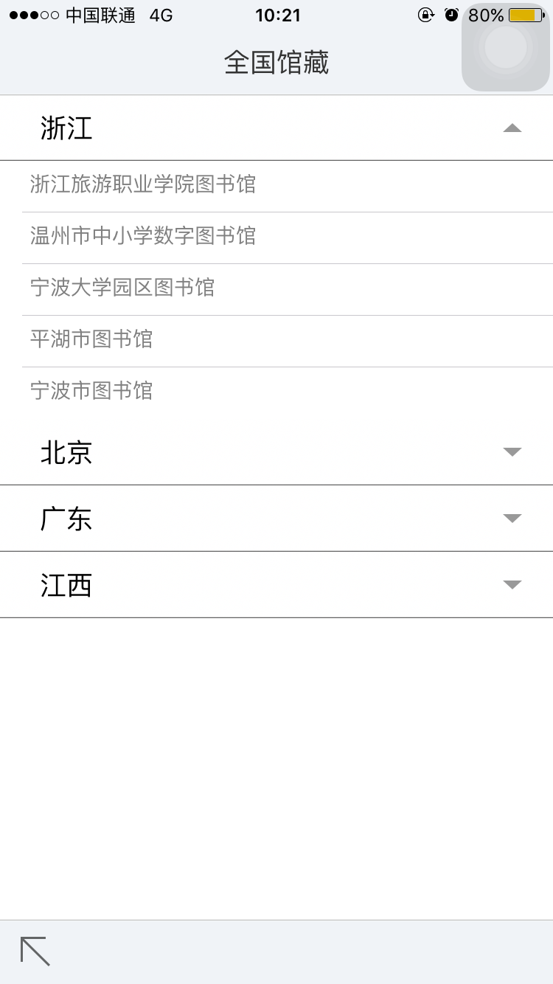

Slide 10
对接纸书OPAC系统
公开课
基于元数据的统一检索
时代背景改变
基本功能
公开课等多媒体资源
使用方法
歌德电子借阅机
高效智能条码扫描

Slide 11
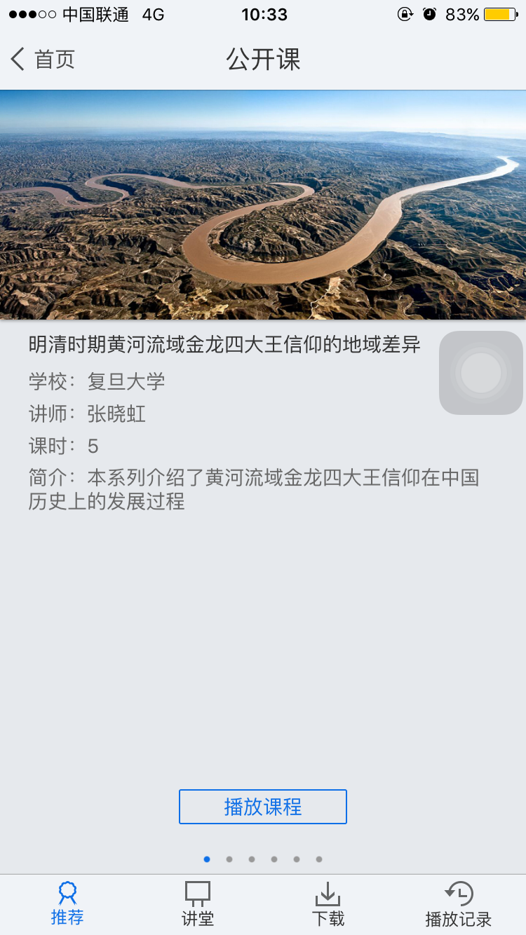
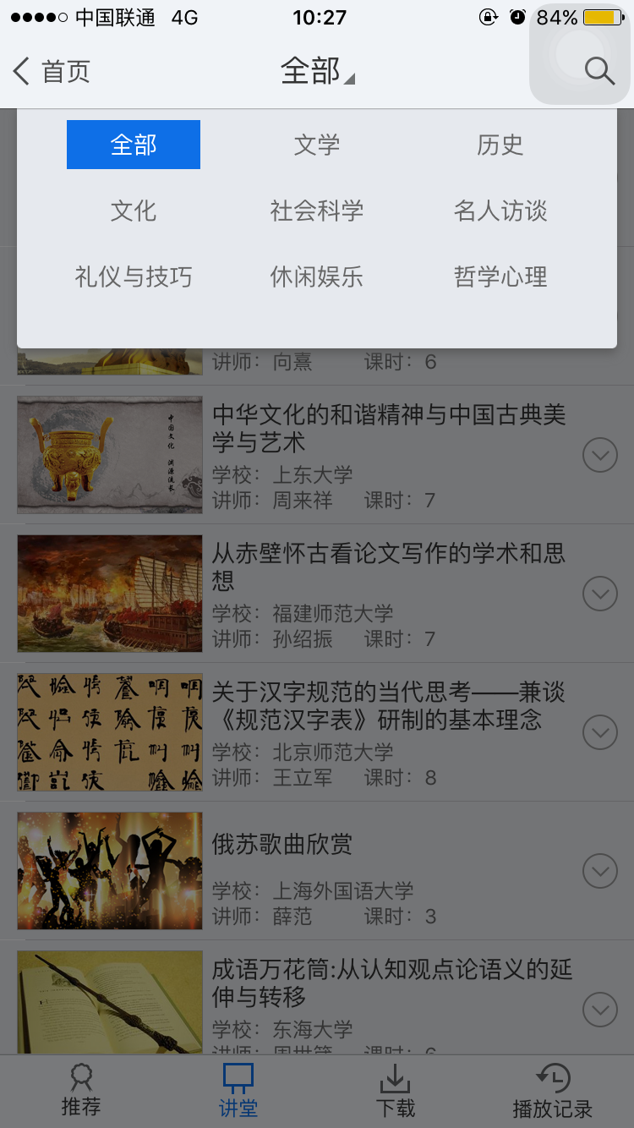
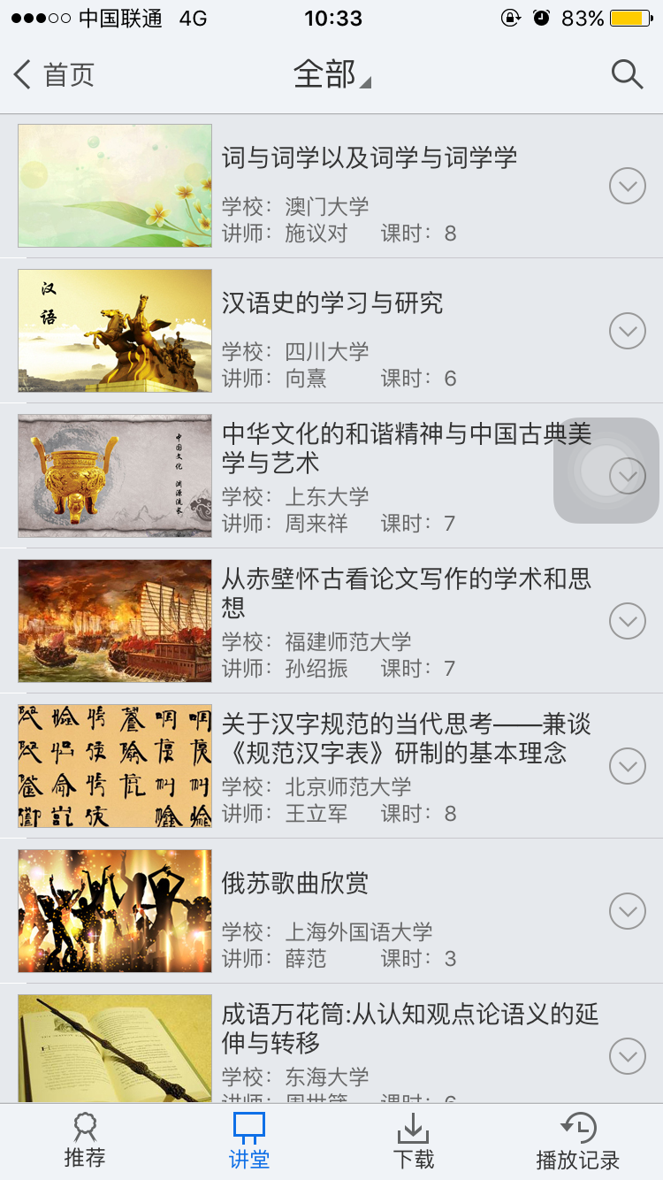

Slide 12
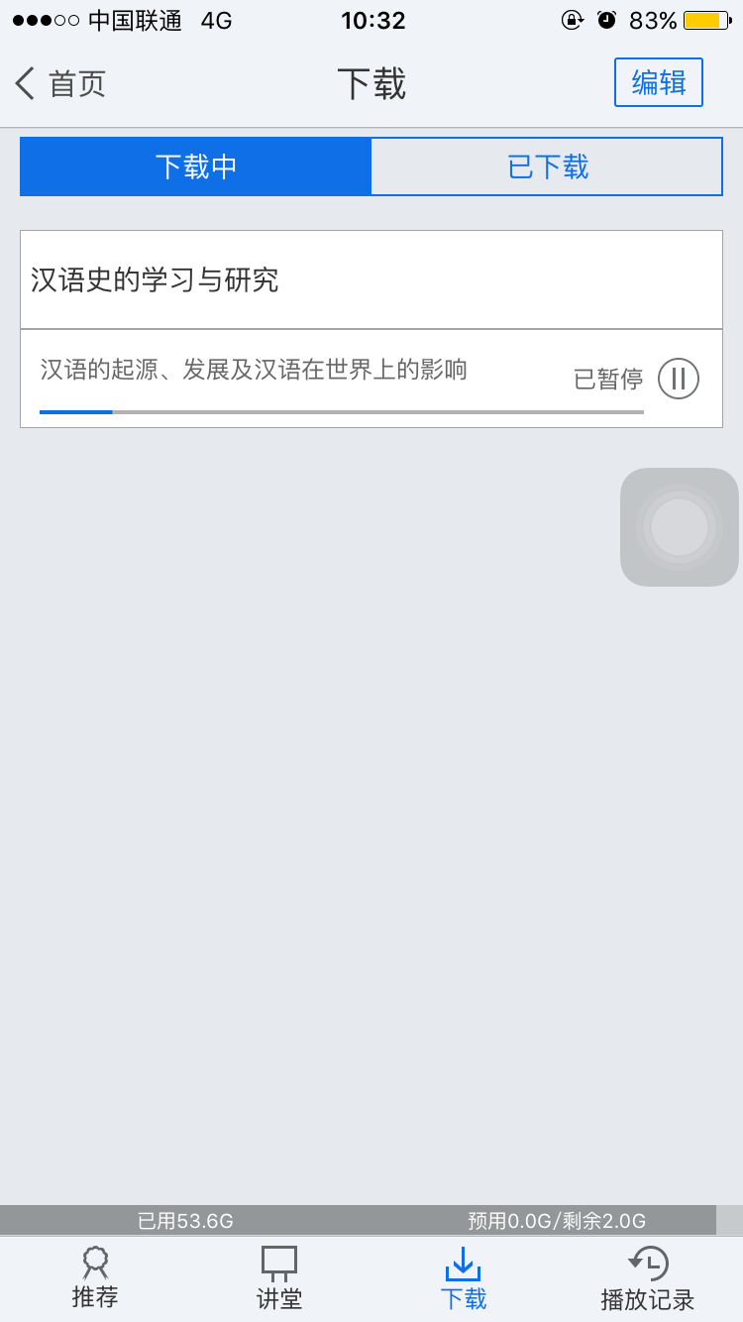
视频主
界面
课程
简介
课程
下载
课程
选集

Slide 13
对接纸书OPAC系统
基于元数据的统一检索
时代背景改变
基本功能
公开课等多媒体资源
使用方法
歌德电子借阅机
高效智能条码扫描

Slide 14
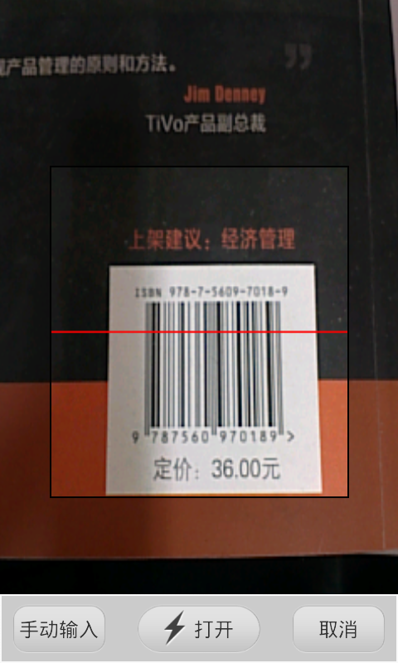
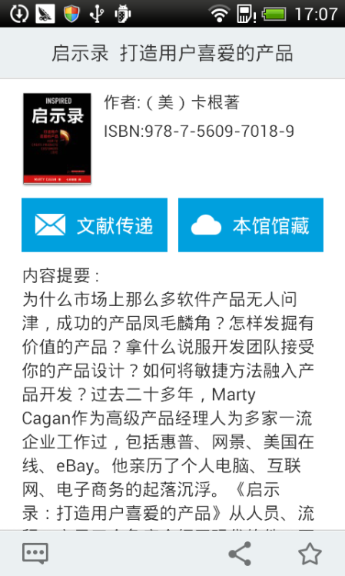

Slide 15
时代背景改变
使用方法
客户端下载
客户端登录
个性化订阅
个性化服务
基本功能
歌德电子借阅机

Slide 16
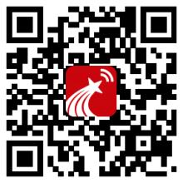
方法1
扫描二维码

Slide 17
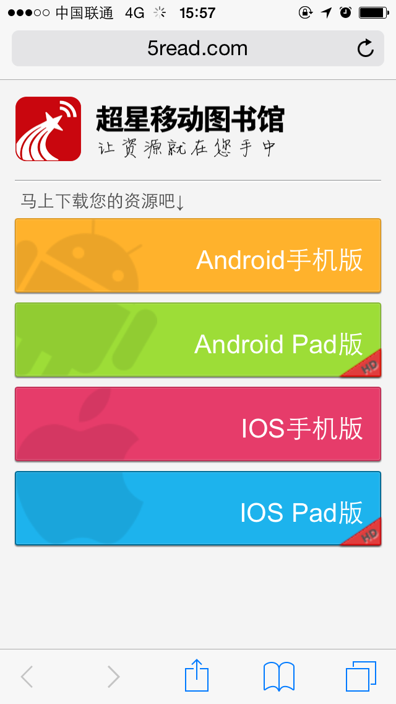
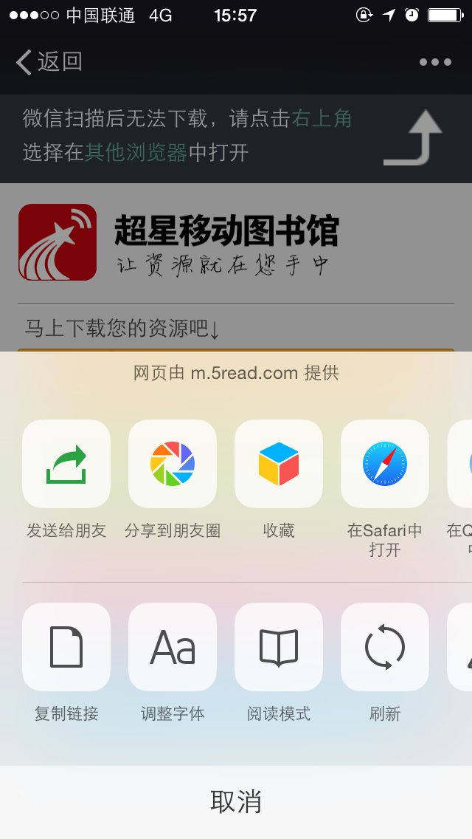
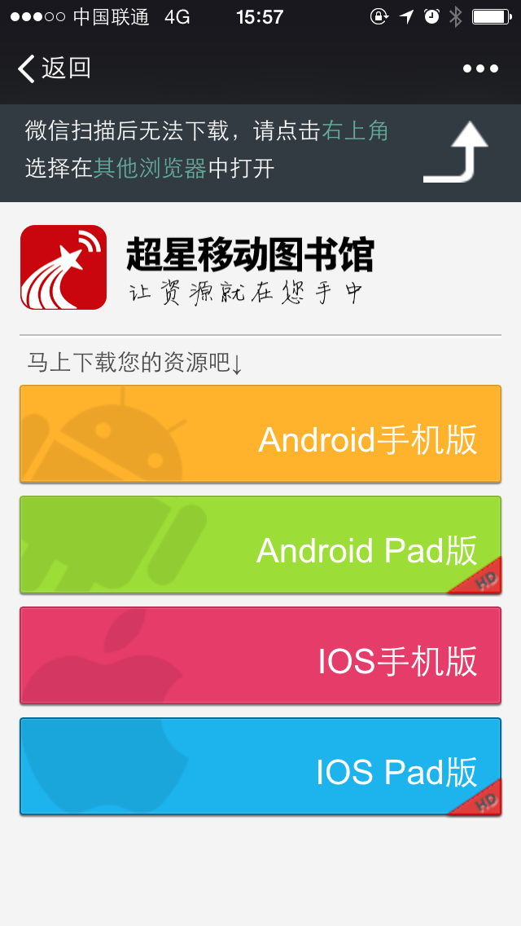
点击右上角，选择“在其他浏览器中打开”
选择相应版本下载客户端
支持多设备阅读，适合更多终端使用

Slide 18
应用宝
360手机助手
安卓市场
百度手机助手
豌豆夹
91手机助手
App store
…...
方法2
搜索超星移动图书馆

Slide 19
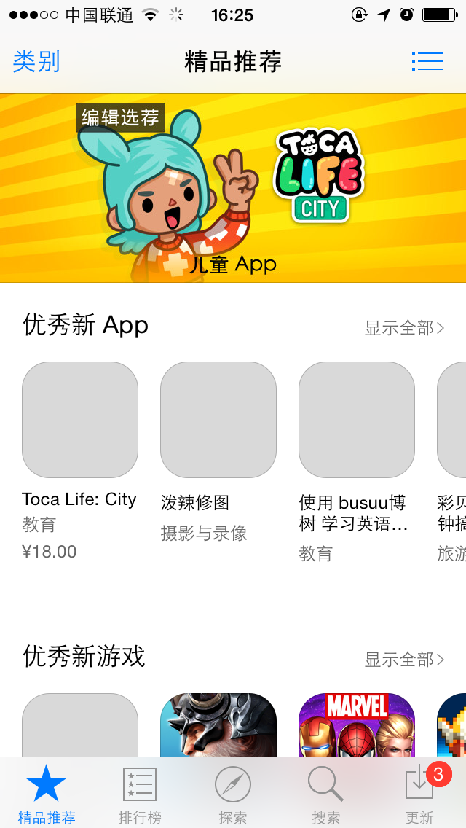
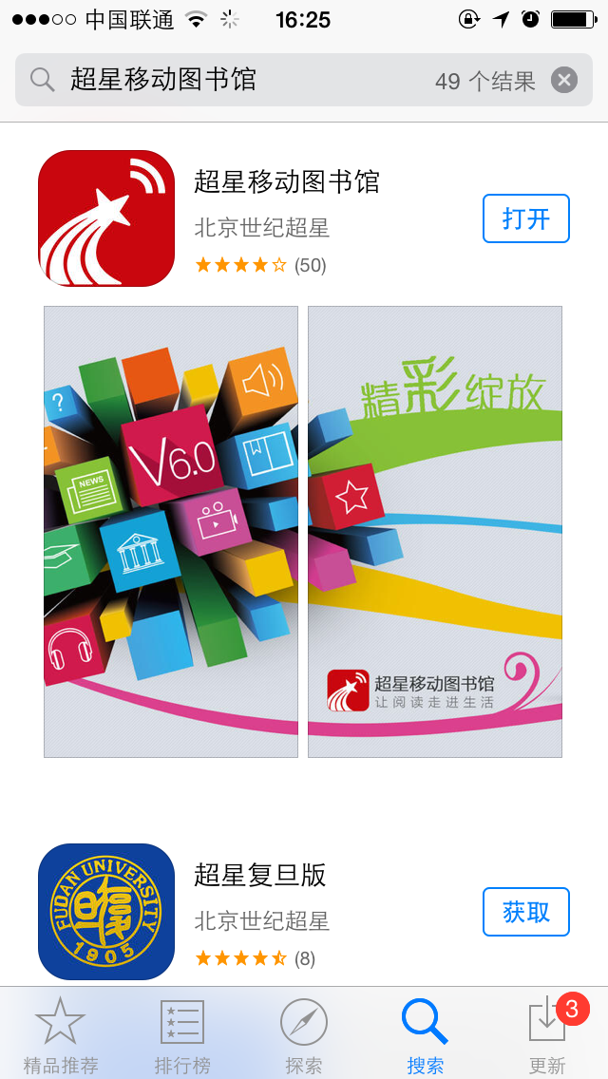
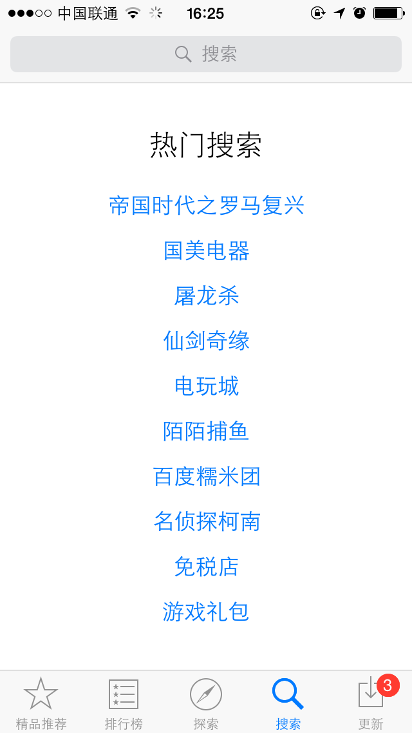
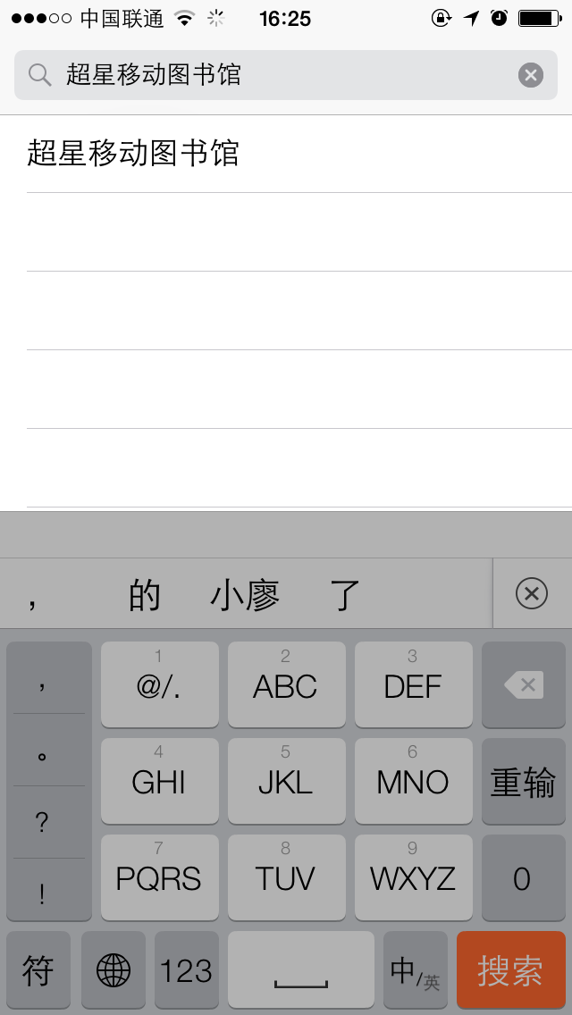

Slide 20
时代背景改变
使用方法
客户端下载
客户端登录
个性化订阅
个性化服务
基本功能
歌德电子借阅机

Slide 21
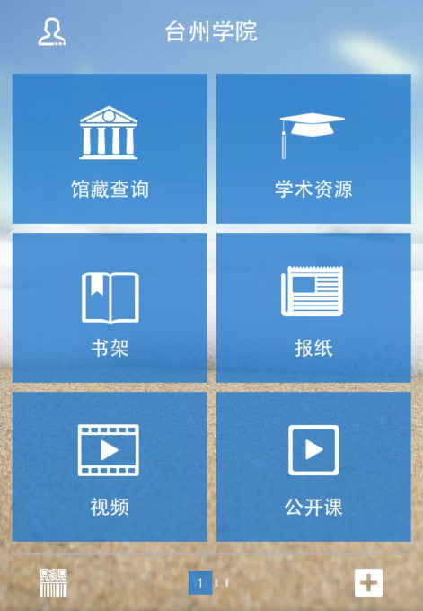
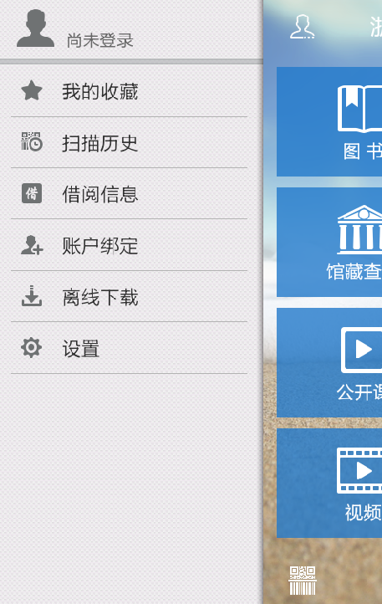
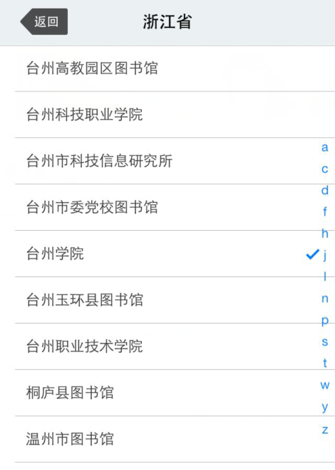
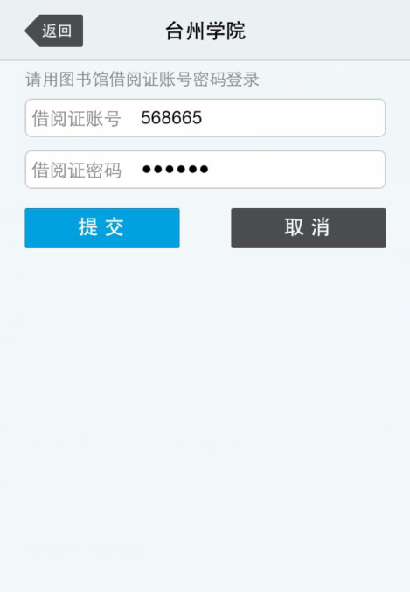
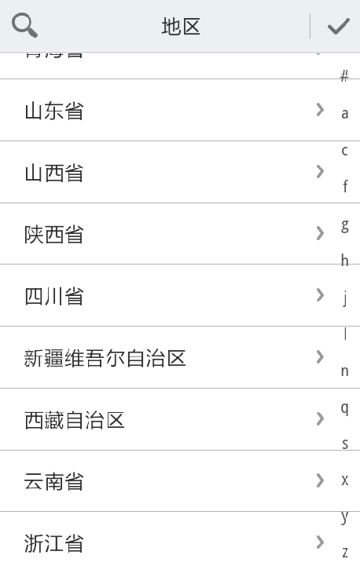
账号：身份证号
密码：111111

Slide 22
时代背景改变
使用方法
客户端下载
客户端登录
个性化订阅
个性化服务
基本功能
歌德电子借阅机

Slide 23
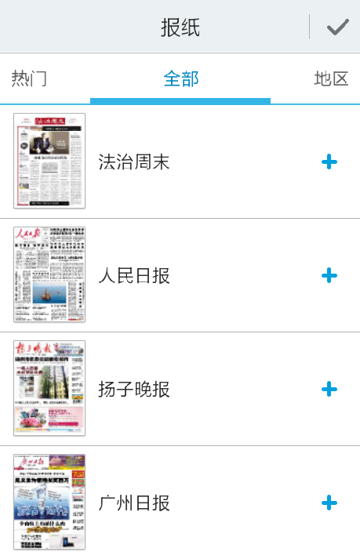
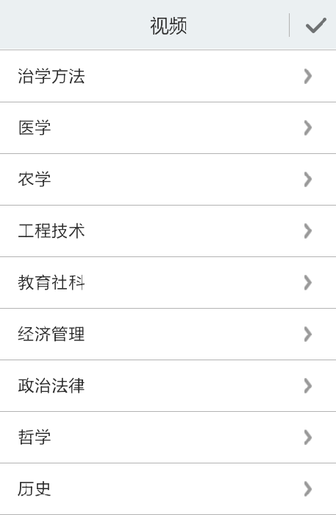
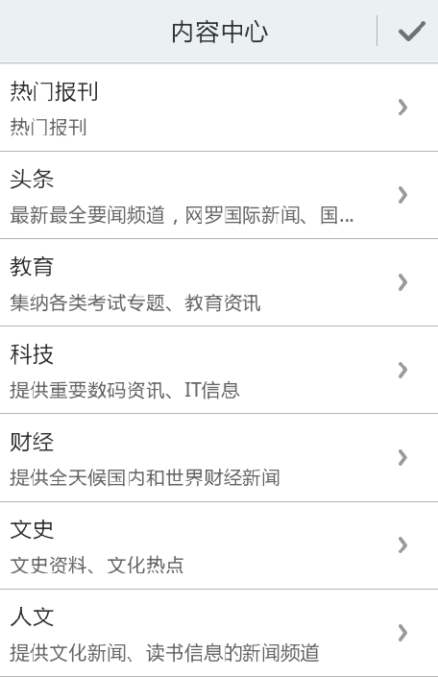
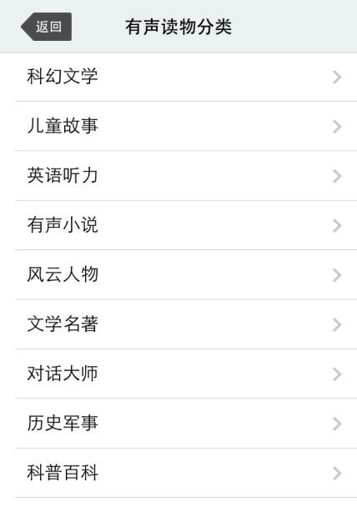
订阅报纸、时事新闻、有声读物、视频

Slide 24
个性化定制自己的频道
无限的资讯获取渠道来源
与各大网站同步进行更新

Slide 25
时代背景改变
使用方法
客户端下载
客户端登录
个性化订阅
个性化服务
基本功能
歌德电子借阅机

Slide 26
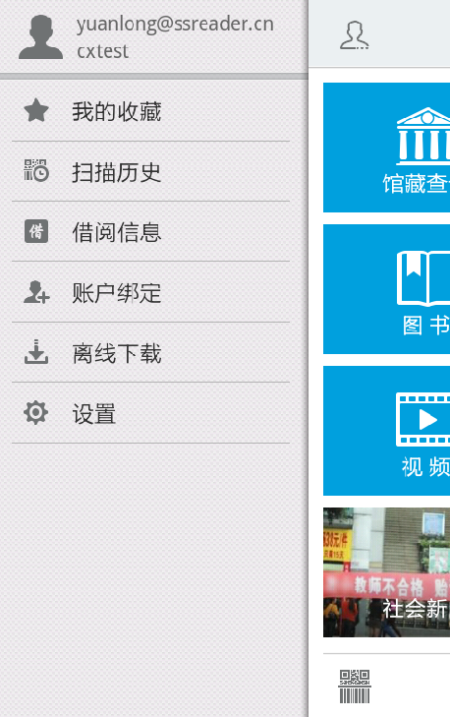
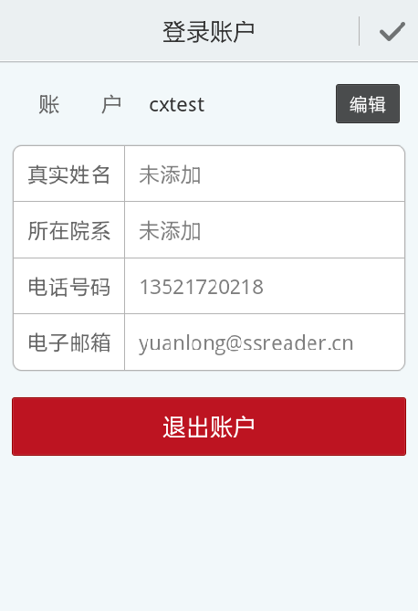
进入个人中心

Slide 27
随时随地
任何时间、
任何地点、
没有IP限制
移动图书馆的优势
有手机/平板电脑完成馆藏纸书预约、续借
免费
所有都免费（电子资源下载、浏览、频道订阅）
所有都免费（电子资源下载、浏览、频道订阅）
预约
续借

Slide 28
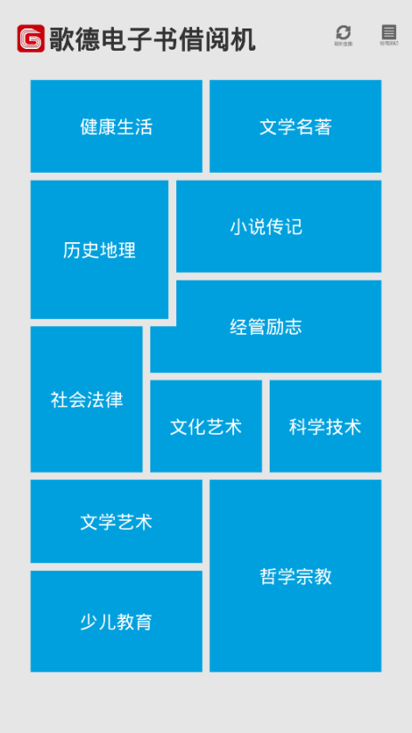
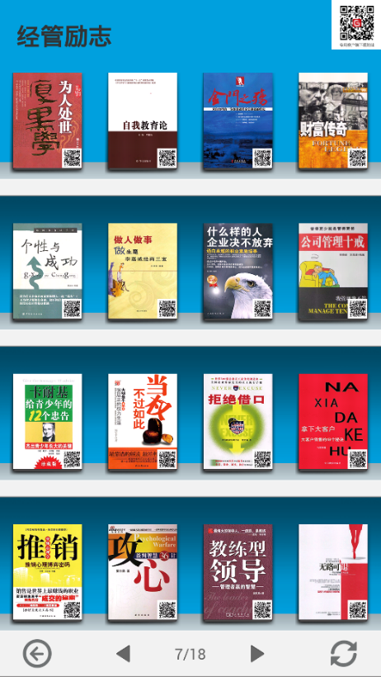
时代背景改变
使用方法
基本功能
歌德电子借阅机

Slide 29
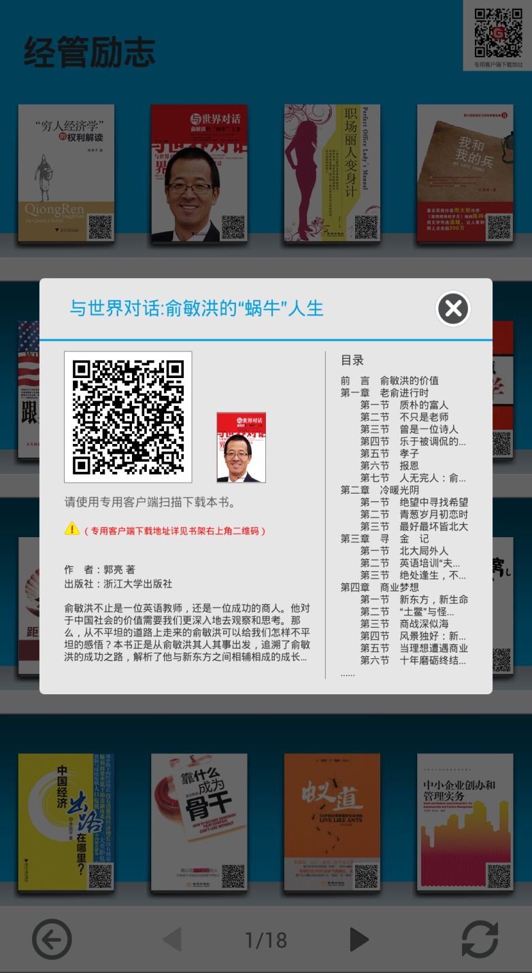
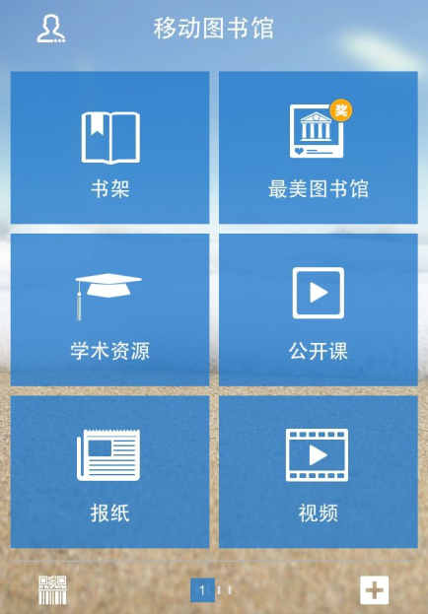
最新、最畅销、最好质量、最无忧版权，独立于超星图书库
3000册图书
月更新150册，远程自动更新
全部为E-pub格式

Slide 30
THANKS
PLEASE ENJOY
超星移动图书馆

